Slide 1
INTERAKTIVT ARBETSSÄTT
ONLINE
Av Linnéa Skogqvist-K
Med inspiration från Kooperativt Lärande, KL.

Slide 2
INTERAKTIVT ARBETSSÄTT
ONLINE eller
STUDENTAKTIVERANDE ARBETSSÄTT
Ökad interaktion med studenterna och mellan studenterna
för fördjupa förståelse.

Slide 3
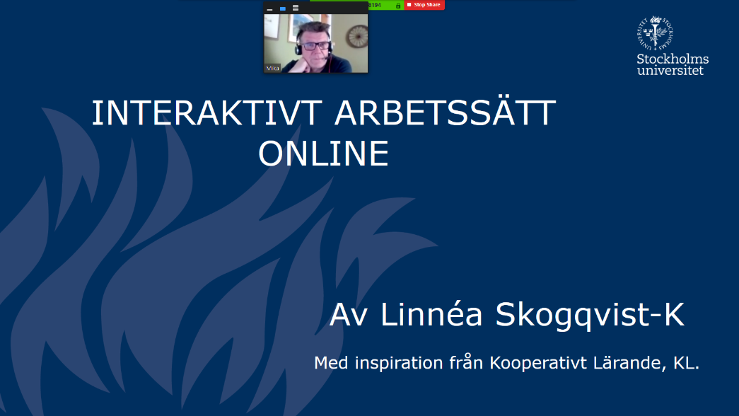
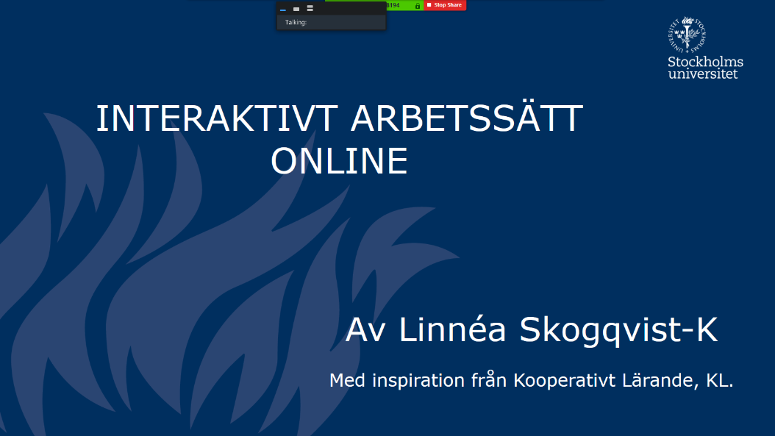
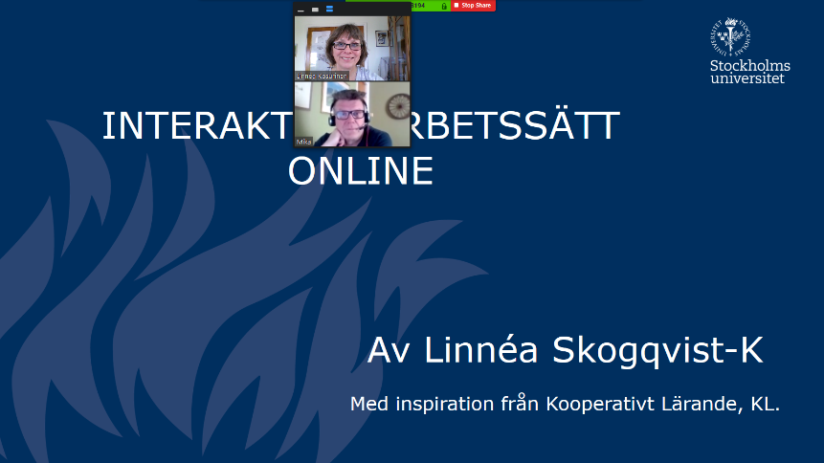
Praktiska tips!
Datorbord
Ögonkontakt
Ljussättning
Pauser

Slide 4

Kooperativt Lärande
Pedagogiskt förhållningssätt
med
kommunikation och samarbete i fokus.

Slide 5
Planering
Basgrupp
Intervjun
EPA
Berättaren
Rollkort, för strukturerat grupparbete
Allt sker med ert deltagande!

Slide 6

SKAPA TRYGGHET I GRUPP

Slide 7

INTERVJUN
Ställ era frågor.
Tidsbegränsning 1 min.
Vad heter du?
Vilken är din favoritplats?
Vilket var ditt favoritprogram/bok när du var liten?
Fortsättning på Intervjun
Dela in i större grupper.
Presentation i bokstavsordning.
Berätta namn och om favoritprogram/bok

Slide 8
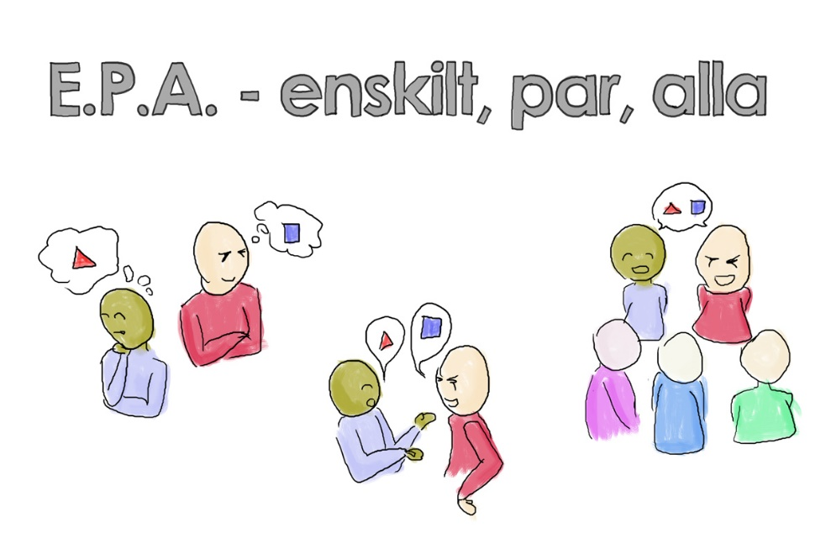

Slide 9
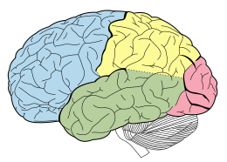
HJÄRNAN
Pannlob
Hjässlob
Nacklob
Hjärnbalken mellan
hjärnhalvorna
Hjärnbarken runtomkring
Tinninglob
Lillhjärnan
https://www.youtube.com/watch?v=T8o4MHfLJOM&t=2s
linneasretorik.se Retorik-rätt för alla!

Slide 10

SYNAPS
linneasretorik.se Retorik-rätt för alla!

Slide 11
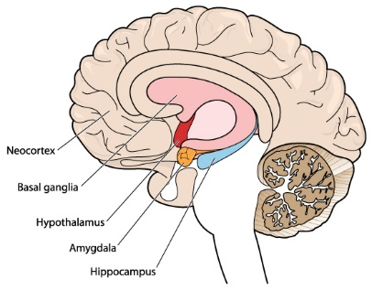
HJÄRNAN OCH INLÄRNING
Amygdala
Hippocampus
linneasretorik.se Retorik-rätt för alla!

Slide 12
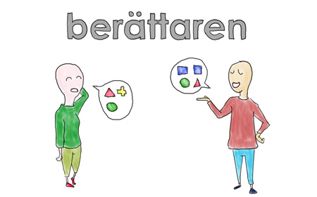
Vad minns du?
linneasretorik.se Retorik-rätt för alla!

Slide 13

Repetitio est mater studiorum
"Upprepning är inlärningens moder”
linneasretorik.se Retorik-rätt för alla!

Slide 14



Slide 15
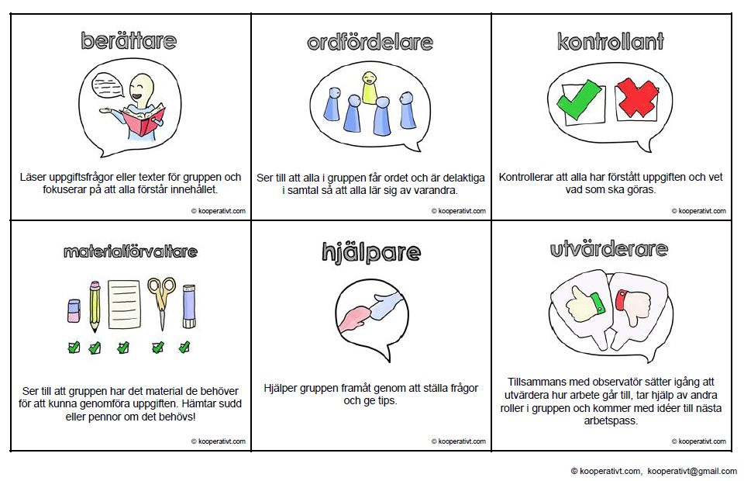

Slide 16
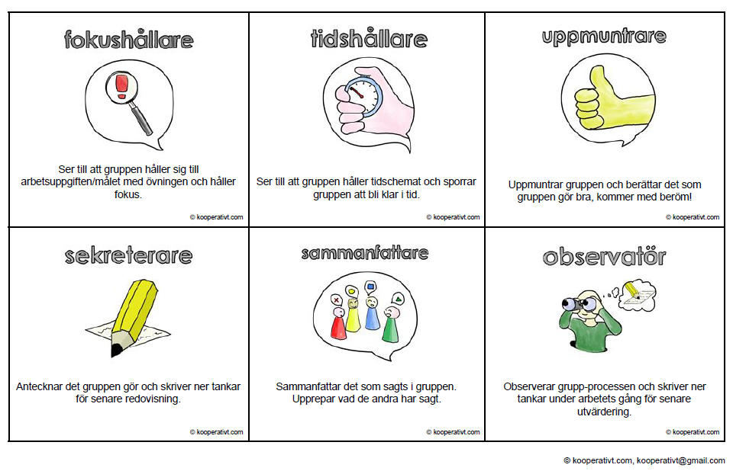

Slide 17
Roller för grupparbete:
1. Sekreterare – Antecknar det gruppen gör, skriver ner lösningar och tankar inför senare presentation.
2. Berättare – Läser uppgiftsfrågor och texter för gruppen och fokuserar på att alla förstår innehållet.
3. Materialförvaltare – Ser till att gruppen har det material den behöver för att kunna genomföra uppgiften.
4. Hjälpare – Hjälper gruppen framåt genom att ställa frågor och komma med tips.
5. Tidshållare – Håller tidsschemat och sporrar gruppen att bli klar i tid.
6. Fokushållare – Ser till att gruppen håller sig till arbetsuppgiften/ målet med övningen.
7. Sammanfattare – Sammanfattar det som sagts i gruppen, upprepar vad andra sagt, under arbetets gång eller som redovisning för andra grupper.
8. Observatör – Observerar grupp-processen och skriver ner tankar under arbetets gång för senare utvärdering.
9. Kontrollant – Kontrollerar att alla har förstått uppgiften och vet vad som ska göras. Kontrollerar att uppgiften är korrekt utförd.
10. Kritikern (Djävulens advokat) – Ifrågasätter kunskap och trovärdighet, frågar efter fler argument och ber om förklaringar.
Sociala roller:
Uppmuntrare – Berättar det som gruppen gör bra och kommer med beröm.
Ordfördelare – Ser till att alla får ordet och är delaktiga så att alla kan lära av varandra.
Utvärderare – Utvärderar hur samarbetet går, ofta med hjälp av observatören. Berättar vad som gått bra och kommer med tips på hur samarbetet kan förbättras till nästa uppgift.

Slide 18
Skulle grupparbeten bli mer effektiva och ge bättre resultat med tydligare struktur?
Vilka rollkort är användbara?
Rollkort:
1. Sekreterare – Antecknar det gruppen gör, skriver ner lösningar och tankar inför senare presentation.
2. Berättare – Läser uppgiftsfrågor och texter för gruppen och fokuserar på att alla förstår innehållet.
3. Tidshållare – Håller tidsschemat och sporrar gruppen att bli klar i tid.
4. Kritikern (Djävulens advokat) – Ifrågasätter kunskap och trovärdighet, frågar efter fler argument, ber om förklaringar.

Slide 19
Vad tar du med dig från den här workshopen?
Datortips
Kooperativt Lärande
Räcka upp handen/ skriva frågor i chat/sharescreen.
Gruppindelning i Breakout-rooms.
Polls
Padlet
Olika strukturer för samarbete som:
Intervjun
Berättaren
EPA
Rollkort för strukturerat grupparbete.

Slide 20

Tack för att ni lyssnat och lycka till!
Nu ska vi alla bli kaptener i Zoom!

Slide 21
Källor
Grundbok i kooperativt lärande, Vägen till det samarbetande klassrummet, av Fohlin N, Moerkerken A, Westman L & Wilson J. (Lund, Studentlitteratur AB, 2017)
Om relationell pedagogik av Aspelin J & Persson S. (Förlag Gleerups Utbildning AB, 2011)
Blogg om distansundervisning: https://kooperativt.com/2020/04/26/kooperativt-larande-och-distansundervisning/#more-24927
Kooperativt Lärande: Grundbok i kooperativt lärande, Fohlin https://kooperativt.com www.padlet.com www.hjarnfonden.se.
Filmen: Livet sitter i hjärnan - Del 1: Världens bästa hjärna. 00:00-04:00.

Slide 22
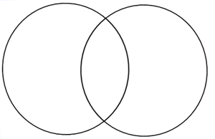

Venn-diagram
linneasretorik.se Retorik-rätt för alla!

